Slide 1
Xây dựng hệ thống quản lý cửa hàng Cafe F&B
BÁO CÁO KẾT THÚC HỌC PHẦN LẬP TRÌNH C#
Giảng viên hướng dẫn: Th.S Nguyễn Văn Hoàng
Sinh viên thực hiện:
Cấy Triều Đông (CT06N0112),
Mạch Tiến Duy (CT07N0111),
Lê Thanh Yên (CT07N0162)
phủ
Học viện Kỹ thuật Mật mã, Ban Cơ yếu Chính phủ
ngày 23 tháng 9 năm 2025

Slide 2
Giới thiệu đề tài
- Lý do chọn đề tài
- Mục tiêu nghiên cứu
- Phạm vi áp dụng: quản lý cửa hàng cafe F&B

Slide 3
Cơ sở lý thuyết

Slide 4
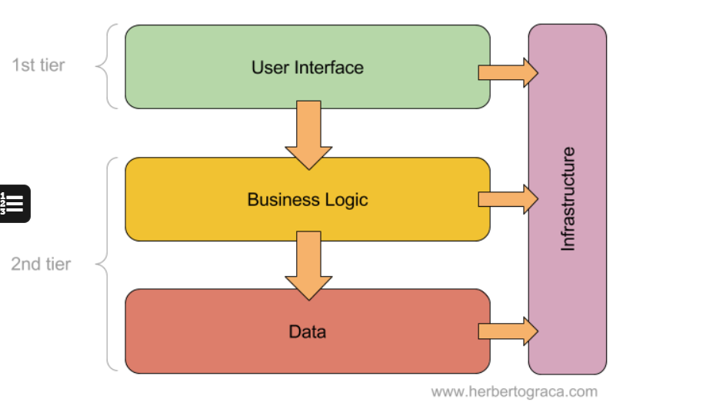
MÔ HÌNH 3 LỚP

Slide 5
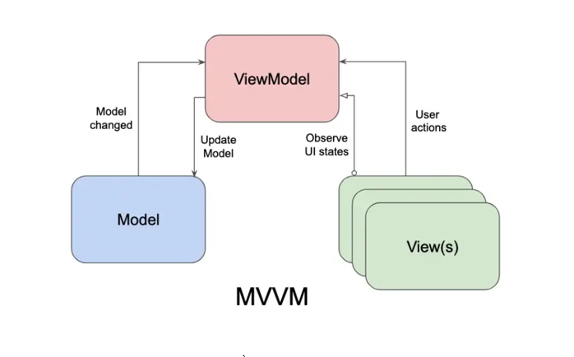
Kiến trúc MVVM (Model - View - ViewModel)

Slide 6
Các mẫu hổ trợ SOLID
Service
Repository
Unit of Work
Specification

Slide 7
Phân tích yêu cầu
Quản lý sản phẩm
Quản lý đơn hàng
Quản lý nhân viên & phân quyền
Báo cáo doanh thu

Slide 8
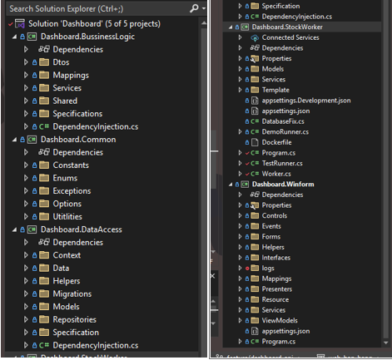
Triển khai hệ thống
- Công nghệ sử dụng:
• .NET 8 + WinForms
• Entity Framework Core
• SQL Server
• Worker Service
Cấu trúc project
trong solution

Slide 9
Thiết kế logic
- Flow tạo đơn hàng (UI → ViewModel → Service → Repository → DB)
- Luồng dữ liệu API: Authentication, Products, Orders, Reports, Inventory

Slide 10
Kết quả đạt được
- Hoàn thành hệ thống quản lý cơ bản
- Dashboard hiển thị trực quan, worker tự động gửi báo cáo
- Kiến trúc chuẩn, dễ bảo trì và mở rộng

Slide 11
Đánh giá
Ưu điểm:
- Phân quyền rõ ràng
- UI trực quan
- Có tự động hóa báo cáo
Hạn chế:
- Thử nghiệm quy mô nhỏ
- UI WinForms còn đơn giản
- Chưa tích hợp thanh toán online

Slide 12
Hướng phát triển
- Xây dựng Web/Mobile Dashboard
- Tích hợp thanh toán online (Momo, ZaloPay, VNPay)
- Phân tích dữ liệu nâng cao (BI)
- Ứng dụng Machine Learning dự đoán nhu cầu
- Mở rộng đa chi nhánh với cloud & đồng bộ real-time

Slide 13
Kết luận
- Đạt mục tiêu đề ra
- Củng cố kiến thức lập trình & thiết kế hệ thống
- Có khả năng áp dụng thực tiễn cho cửa hàng F&B

Slide 14
CẢM ƠN THẦY ĐÃ LẮNG NGHE

